Slide 1
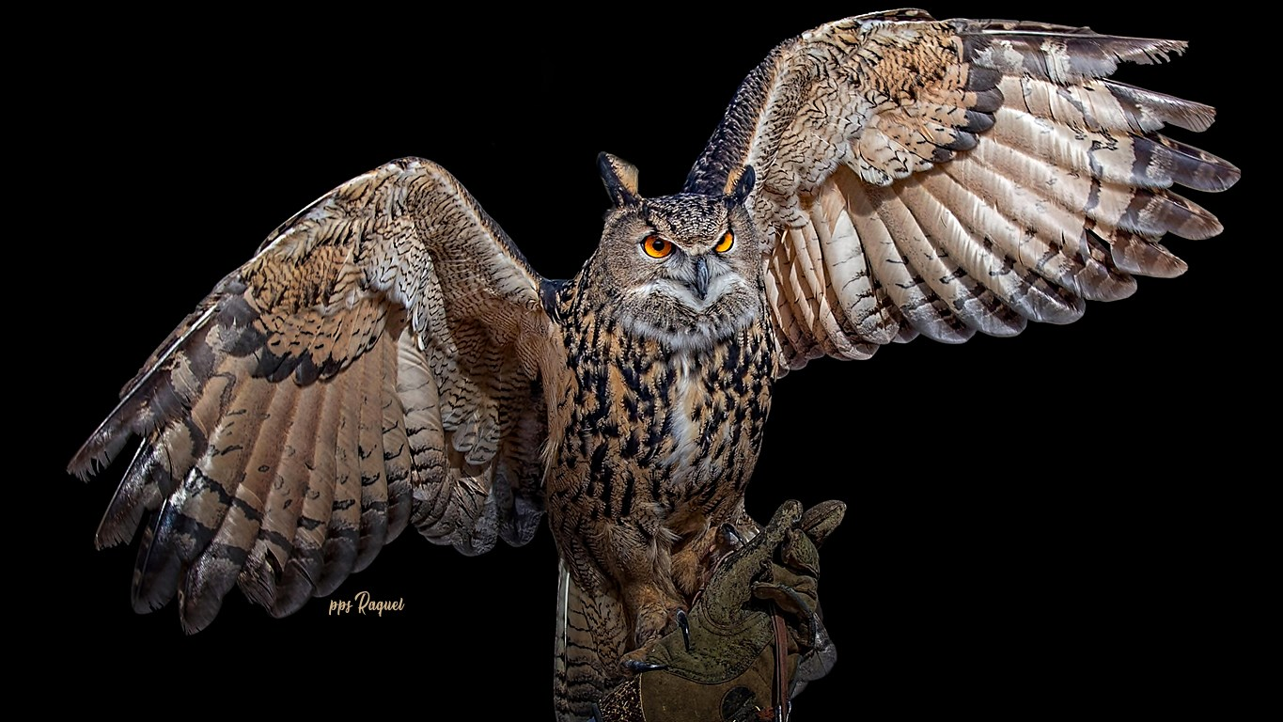






Slide 2
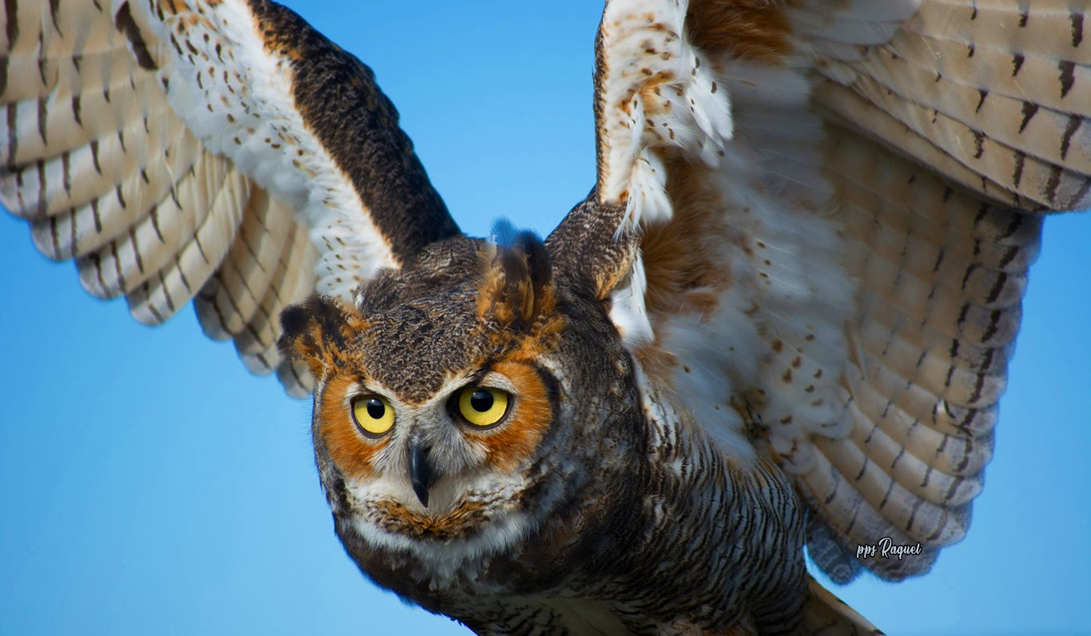

Slide 3
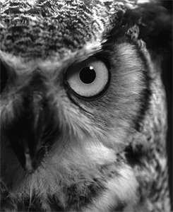


El Búho o Lechuza es un ave nocturna, un animal de mucho poder, se le llama el “rey de la noche”. Este animal está relacionado con la noche, la luna y la sombra. Se trata de un animal de poder, ya que tiene la capacidad de ver a través de las máscaras, a través de la sombra, de todo lo que está oculto. Además es un animal muy silencioso, es difícil percatarse de su presencia.

Slide 4
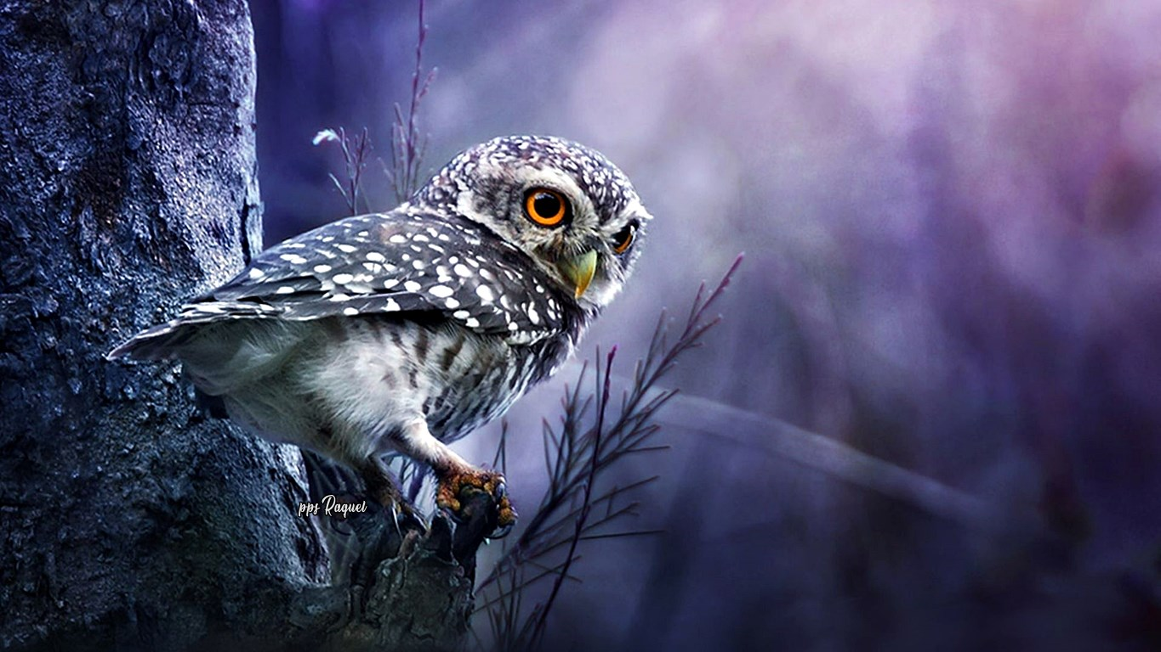

Slide 5
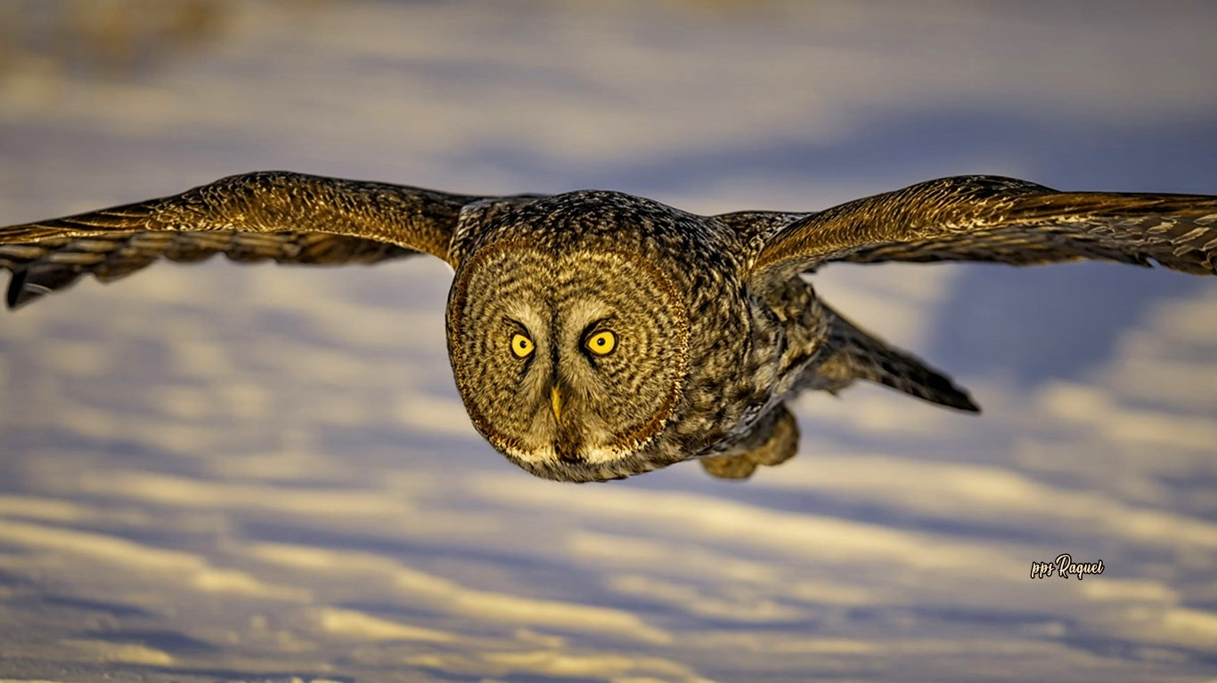

Slide 6
Es un mensajero de premoniciones y de secretos. Posee una visión muy aguda que le permite ver entre el mundo visible y el invisible. En un puente de conexión entre el mundo espiritual y el mundo físico. Es el tótem de los psíquicos y los clarividentes. Tiene el poder de ver más allá de la realidad, puede ver la luz en la oscuridad.

Slide 7
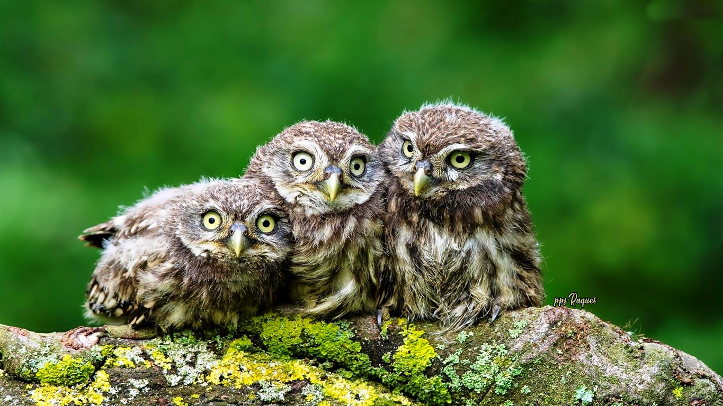


Slide 8
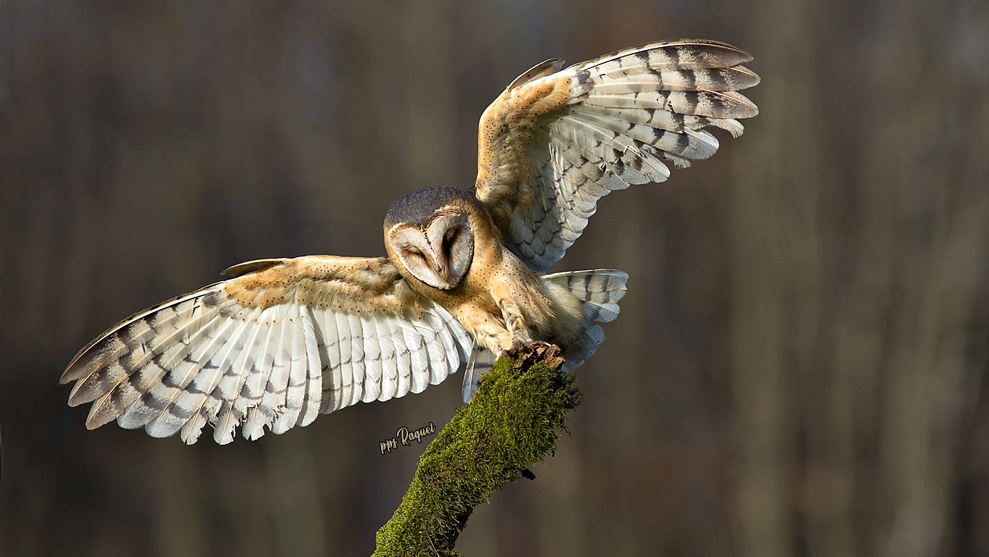

Slide 9
El búho representa la sabiduría a través de la observación y la auto observación, siempre tiene los ojos muy abiertos observándolo todo. Sus ojos están siempre fijos ya que no tiene movimiento ocular, pero tiene la capacidad de poder girar su cuello 270°, con lo cual no se le escapa nada de lo que está sucediendo a su alrededor en todo momento.

Slide 10
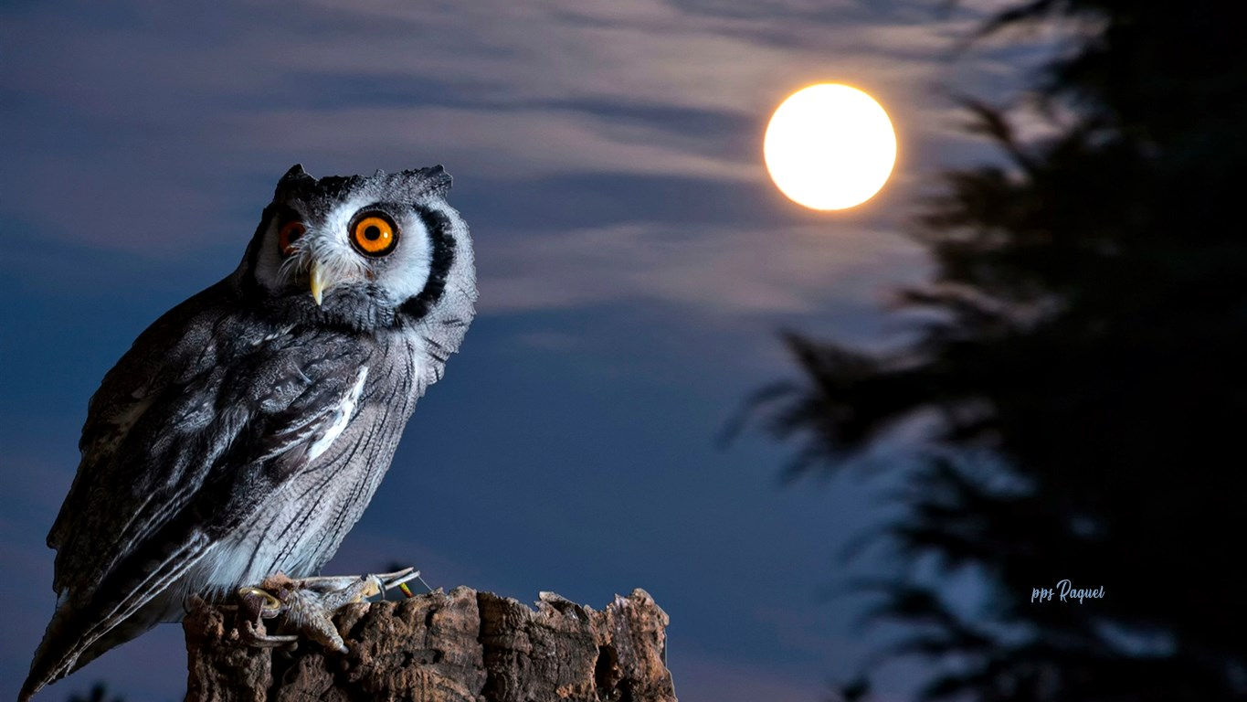

Slide 11
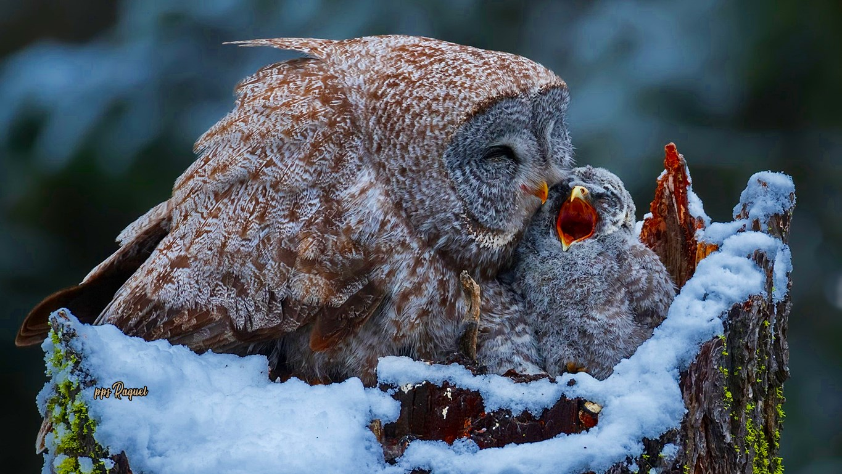


Slide 12
Para muchas personas, los ojos del búho son los ojos de la verdad, ya que a través de ellos ve realmente la verdad. Se trata de un animal solitario que observa, y nos brinda su aprendizaje a través de la observación y la reflexión, de ahí la soledad. También es un símbolo empleado para la protección utilizado en la magia. También este animal de poder está representado en el billete del dólar.

Slide 13
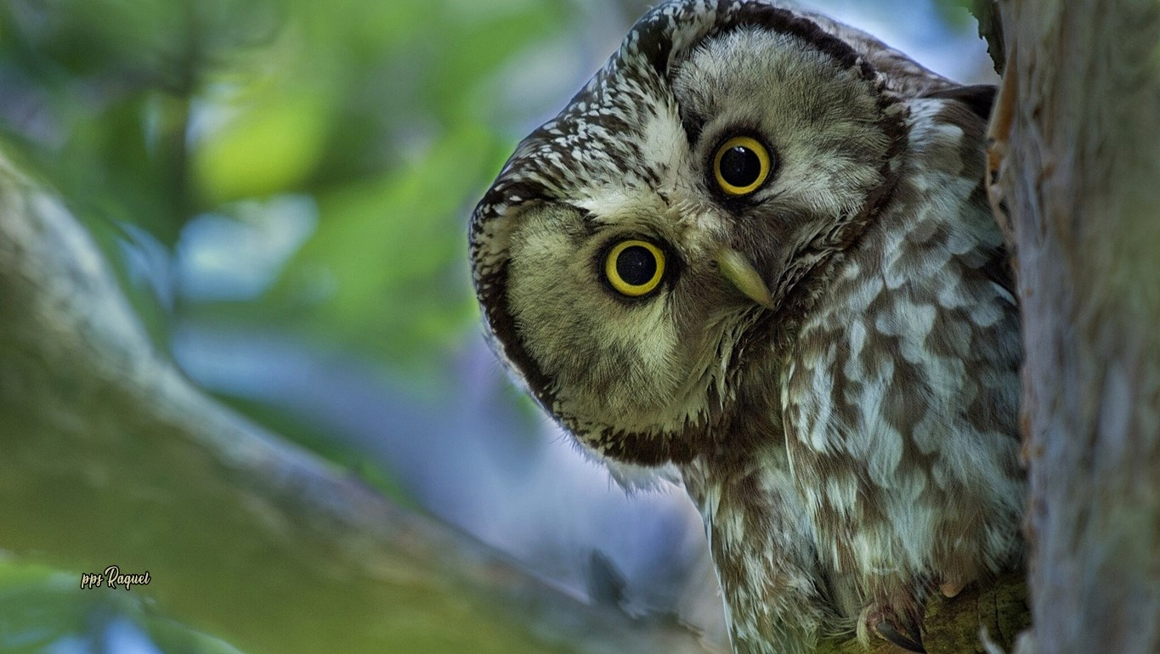

Slide 14
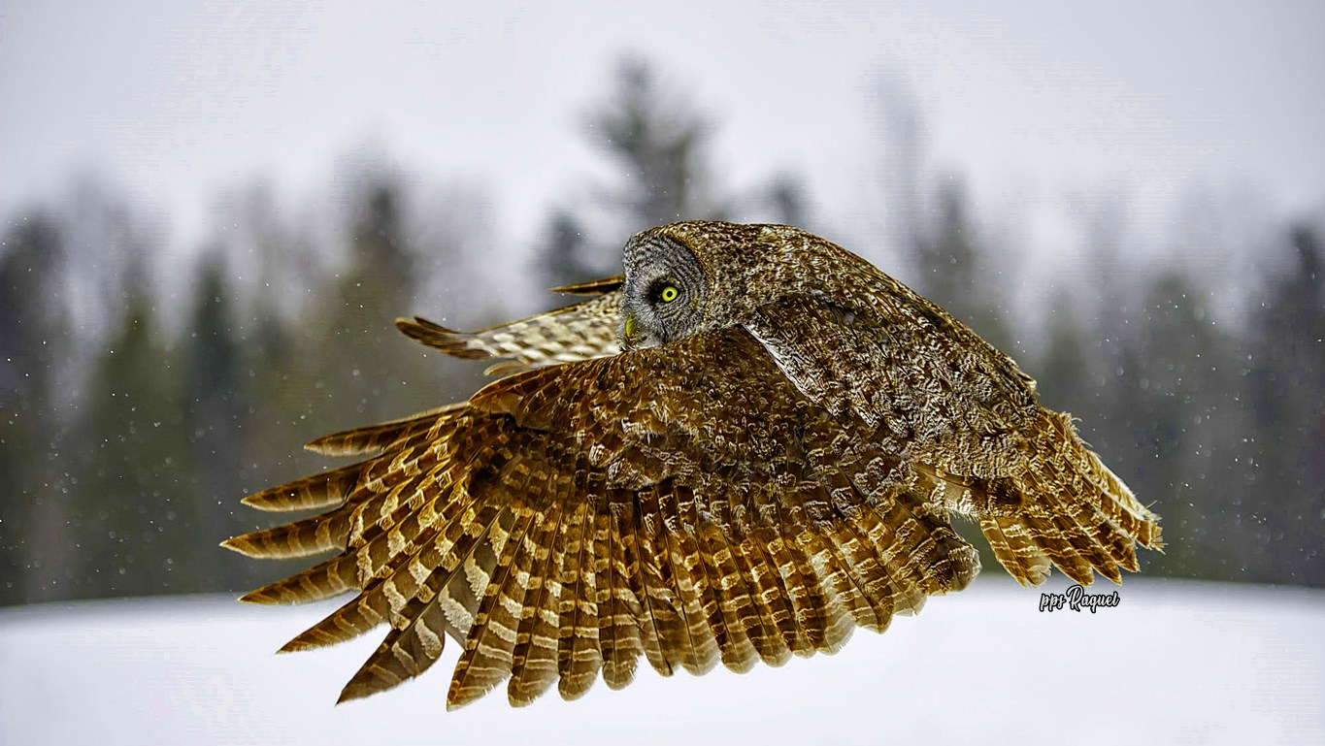

Slide 15
El búho es tu animal de poder, te está pidiendo que te tranquilices, que pares, te serenes y te dediques a observar las señales que la vida te ofrece. De esta manera obtendrás muchas respuestas que te será muy útiles, simplemente te está pidiendo que prestes atención a lo que te acontece y a tu entorno. En lugar de hablar, escucha y observa, la sabiduría la obtendrás del silencio y la observación

Slide 16
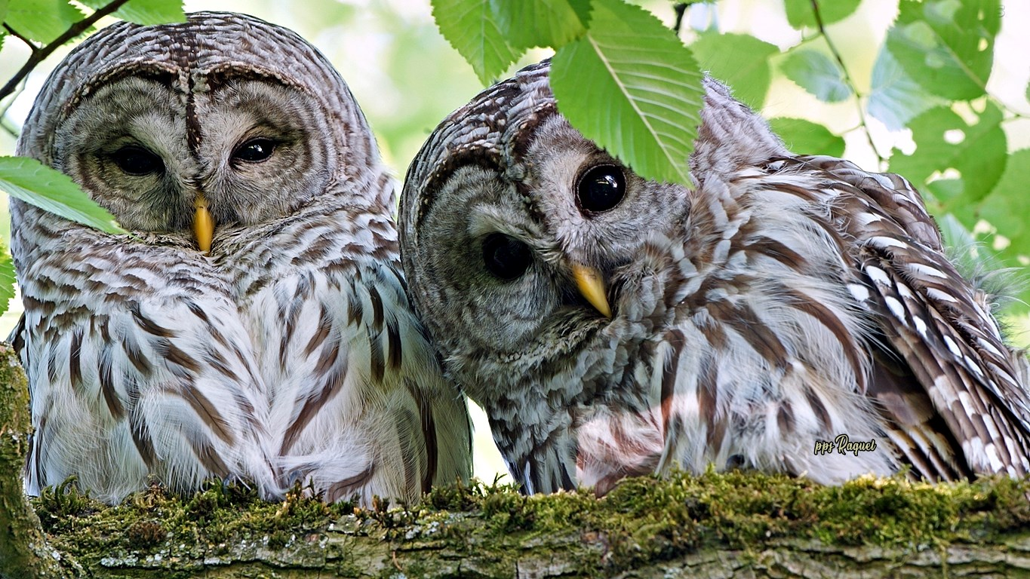
1

Slide 17
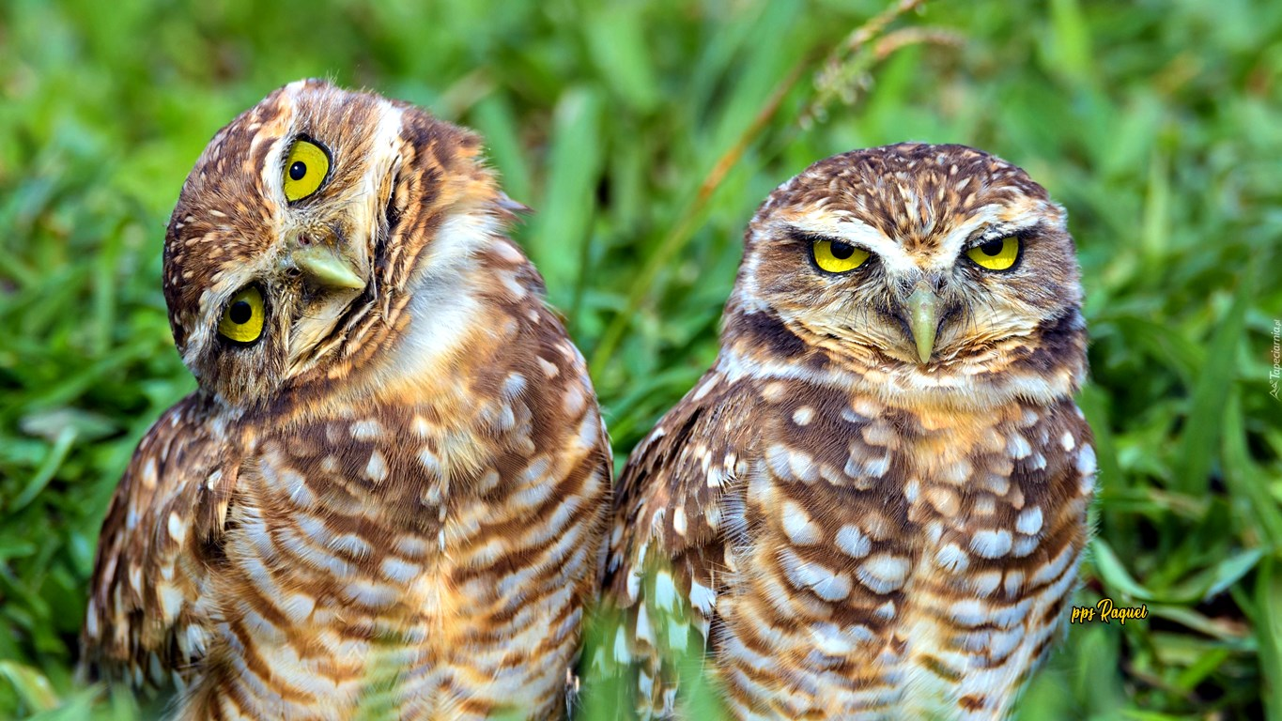

Slide 18
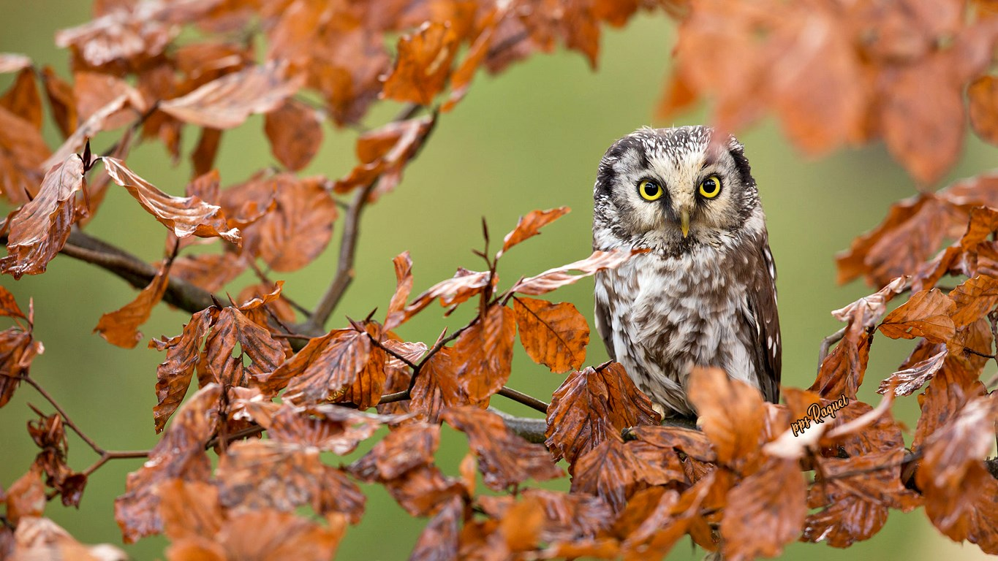

Slide 19
En cuanto a la lechuza, tiene un simbolismo muy parecido al búho, pero si nos fijamos bien veremos que en su rostro tiene dibujado como un corazón. Este corazón está relacionado con las emociones, es decir con la inteligencia emocional. Se trata de una ave, que igual que el búho, son aves mensajeras, pero la lechuza tiene además, un significado que tiene que ver con nuestros pensamientos y nuestras emociones.

Slide 20
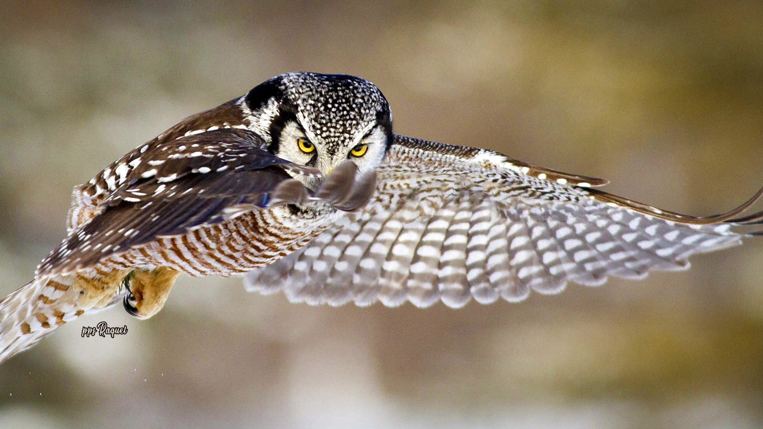

Slide 21
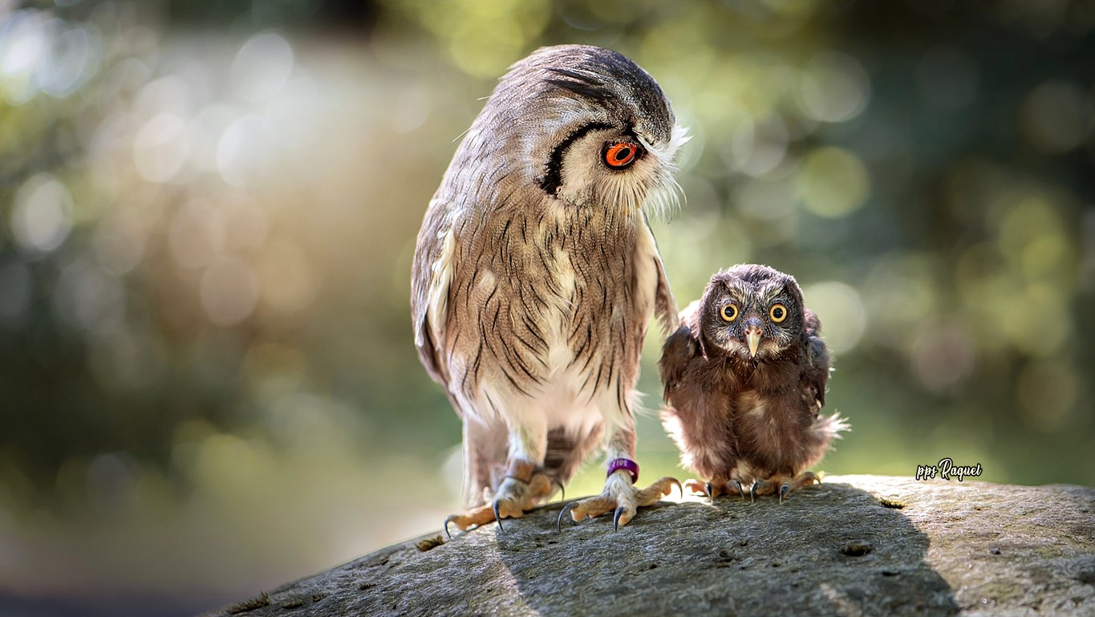

Slide 22
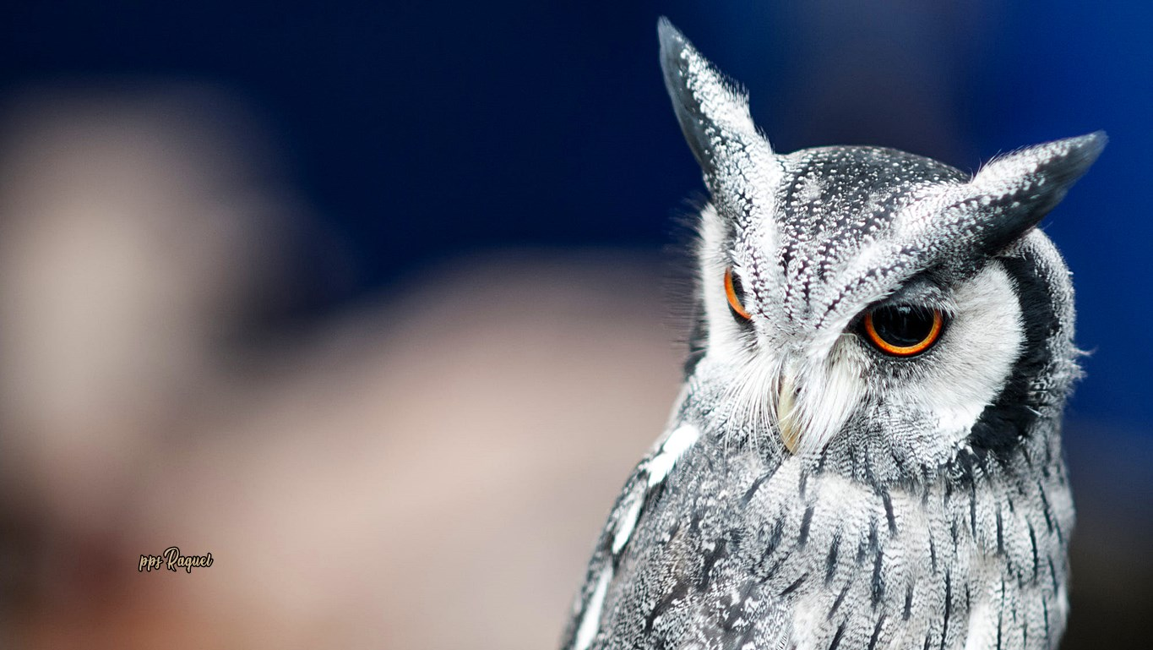

Slide 23
La Lechuza nos indica que tenemos que indagar en todo nuestro estado emocional y nos recuerda, que tengamos en cuenta, la importancia que tiene el amor propio y el amor hacia los demás. Se trata de interiorizar en nuestro Ser, para conectar con las emociones, en lo más profundo de nuestro corazón.

Slide 24
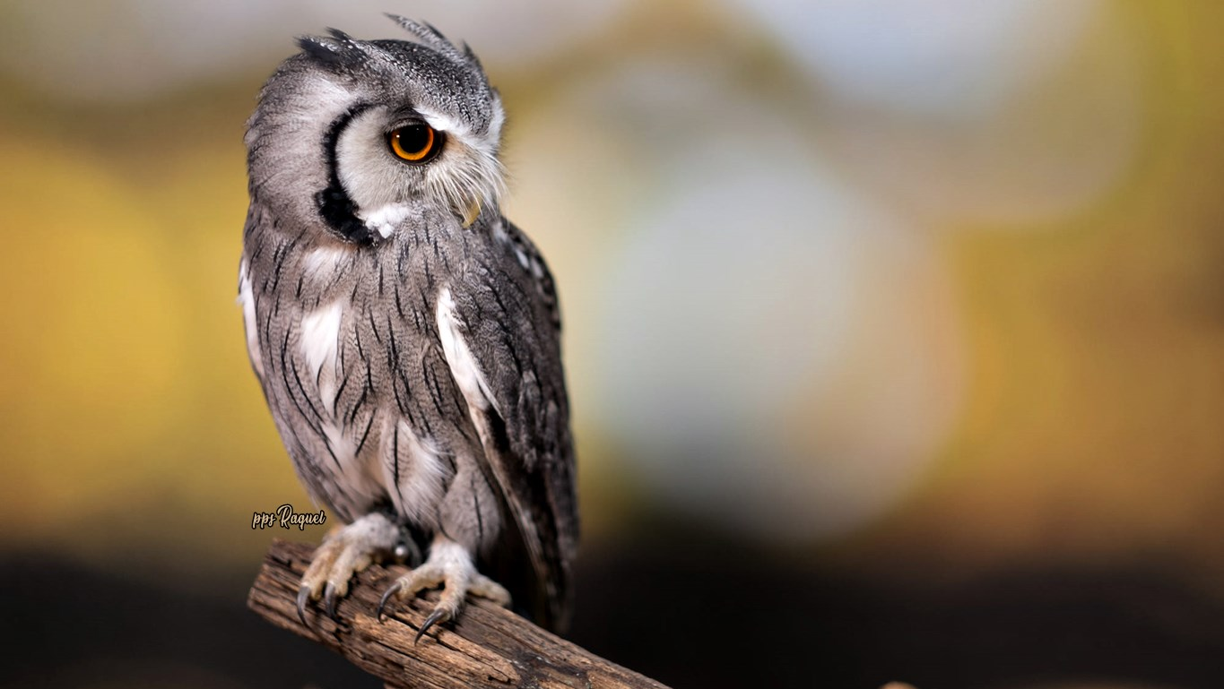

Slide 25
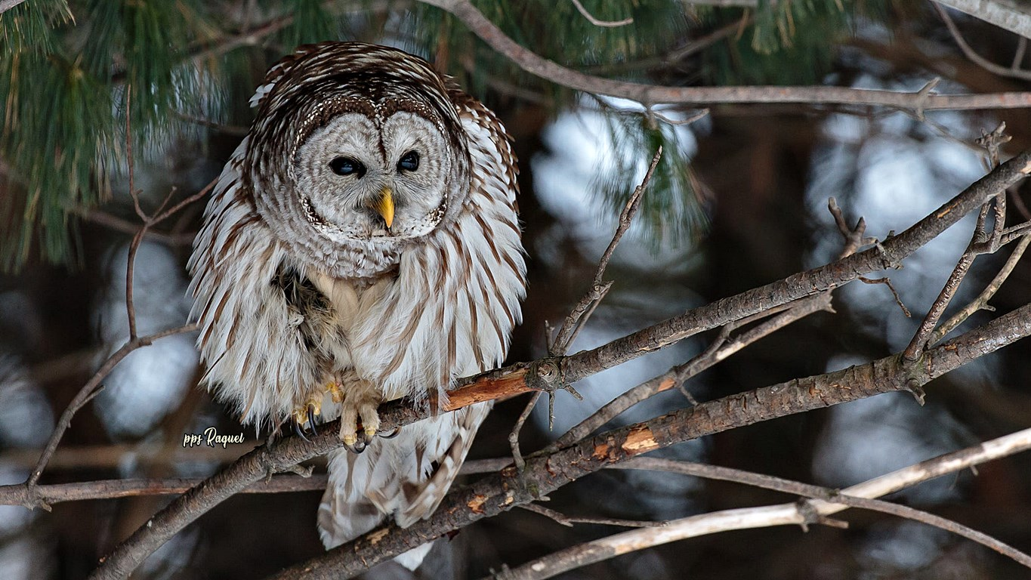

Slide 26
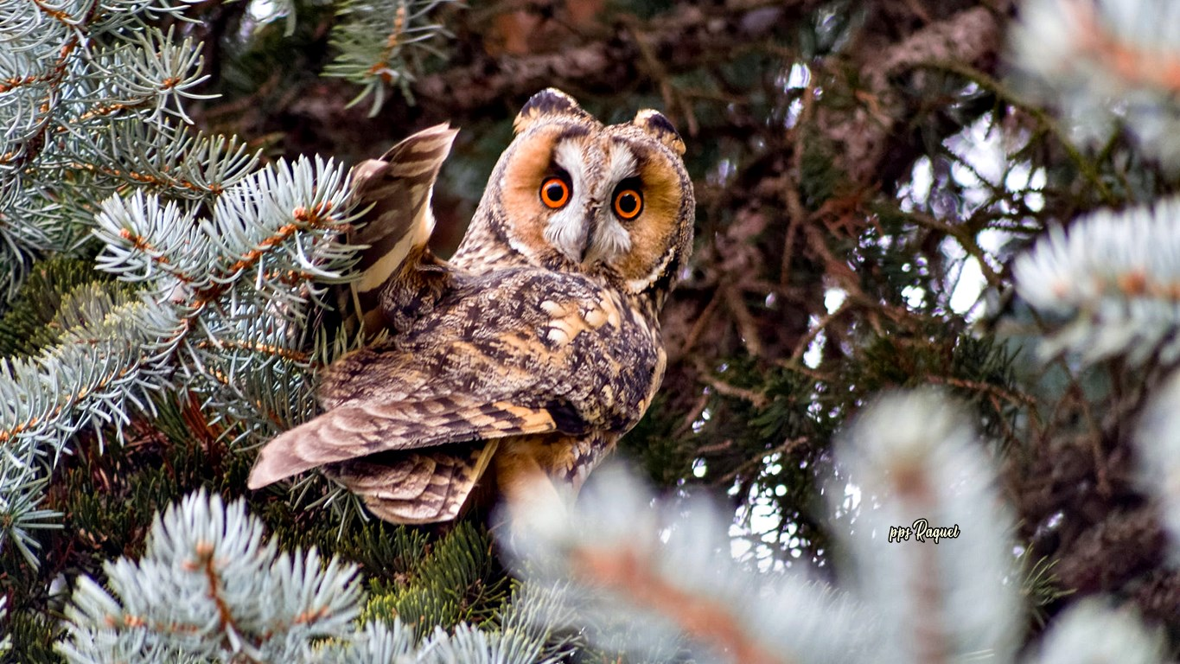

Slide 27
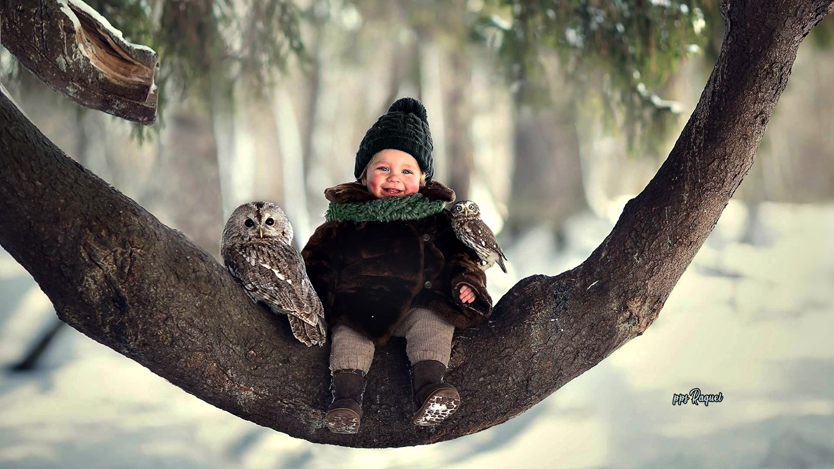

Slide 28
El significado espiritual del búho tiene que ver con la energía femenina, la fertilidad, las curanderas o la medicina natural sanadora. Ahora sabiendo todo esto del búho y de la lechuza, debemos estar atentos si los visualizamos en nuestras meditaciones o nuestra vida cotidiana, Ya que nos están dando un mensaje seguramente muy útil, para el momento que estamos viviendo.

Slide 29
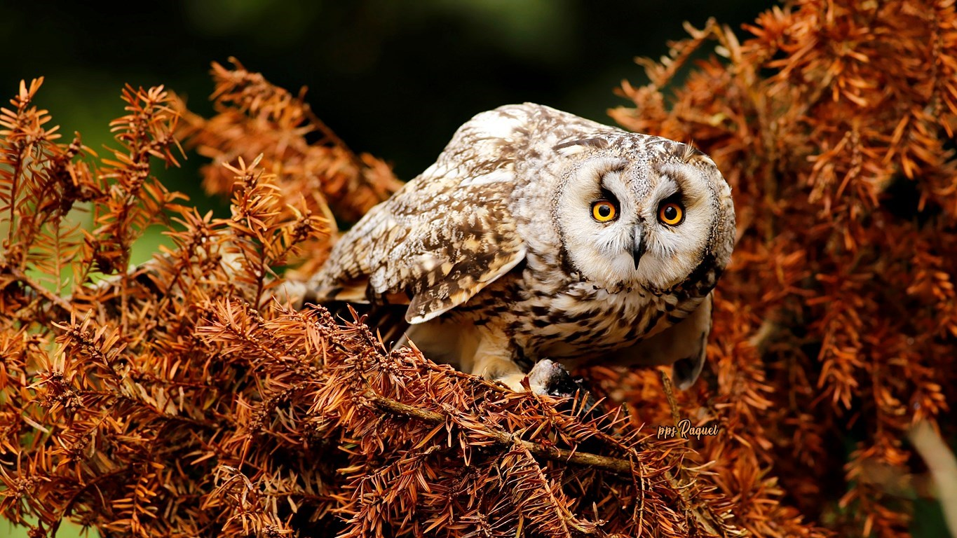

Slide 30
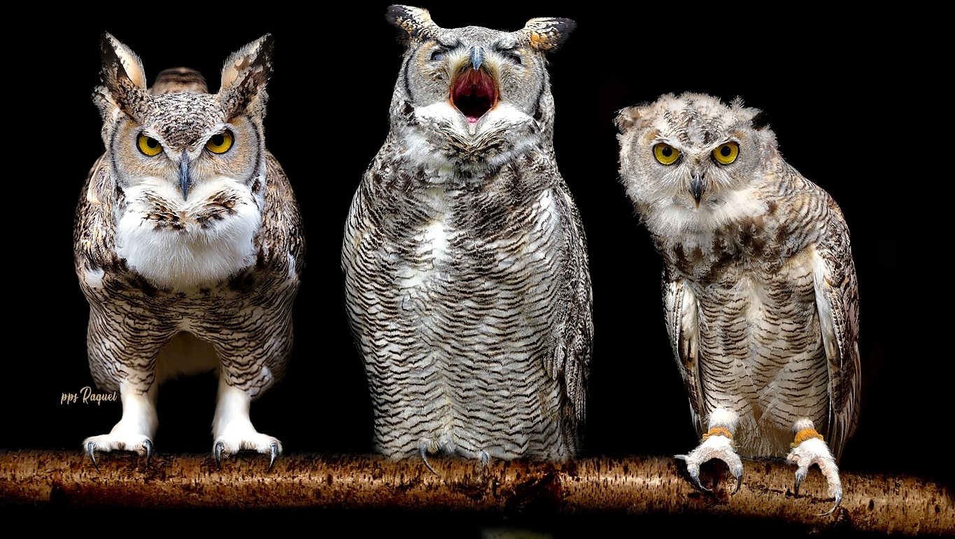

Slide 31









¿Te ha gustado?
Puedes ver más entrando
Aquí
Además puedes recibir powerpoints en tu correo electrónico suscribiéndote aquí:
Esta presentación powerpoint ha sido creada y compartida única y exclusivamente para mispps.com

